Slide 1

HeyColiving
Votre partenaire
en investissement locatif
Elancourt
Résidence les nouveaux horizons
Appartement de 3 chambres et 1 suite
en Coliving
H T T P : / / H E Y C O L I V I N G . C O M

Slide 2


Résumé :
Investissement :
319 000€
Rendement brut :
7,9 %
Rendement Net :
4,3 %

Slide 3




Emplacement :
Zones d’activités économiques
Sa position proche de la zone d’activité de Saint Quentin en Yveline, qui lui donne un accès rapide a paris permet d’attirer les jeunes dynamiques qui cherchent un peu de calme sans trop s’éloigner de leur lieu de travail.
Maurepas est de plus une ville qui évolue avec la construction d’un grand cinéma et d’autres projets.
Commerces
Centre ville avec un hypermarché et de nombreux commerces à 10min à pied.
Boulangerie, restaurant, pharmacie et coiffeur à proximité directe.
Transports
La ville est desservie par la gare de La Verrière a 20 minutes à pied, et par un réseau étoffé de lignes de bus dont une ligne qui amène a la gare en moins de 10 minutes

Slide 4
Description :
Le bien dans l’état actuel
Le bien de 93m² se compose actuellement :
  De 2 chambres de 9 à 12 m²;
  D’une salle de bain commune ;
  D’un double séjour ;
  D’une cuisine.
La transformation
Le projet de rénovation consiste à :
  Créer 1 suite dans la cuisine et 1 chambre dans le salon ;
  Ouvrir la salle a manger sur l’entrée et y créer une cuisine pour donner un grand espace de vie commune ;
  Rénover les chambres pour leurs donner un coup de jeune.
  L’ensemble donnera un bien attractif à la location, avec 3 chambres et 1 suites.
  Les locataires auront accès à un espace commun moderne avec une cuisine ouverte sur salon ce qui permettra d’avoir un espace convivial pour rester sur la durée.

Slide 5
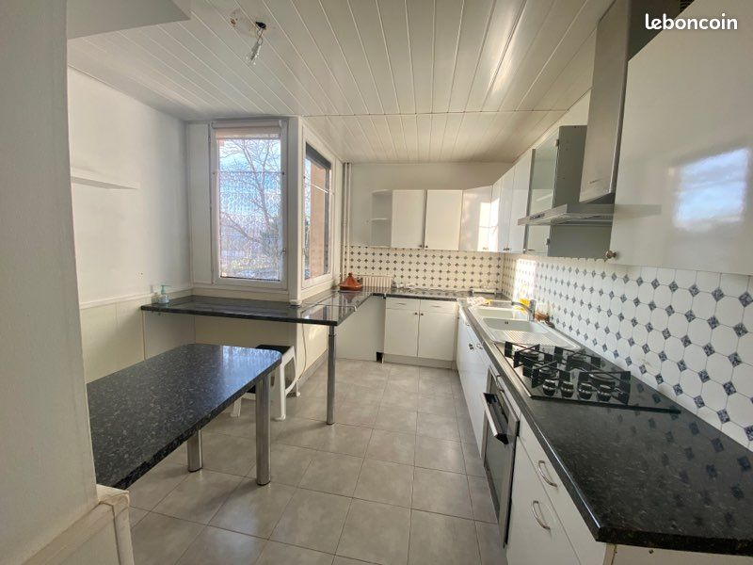
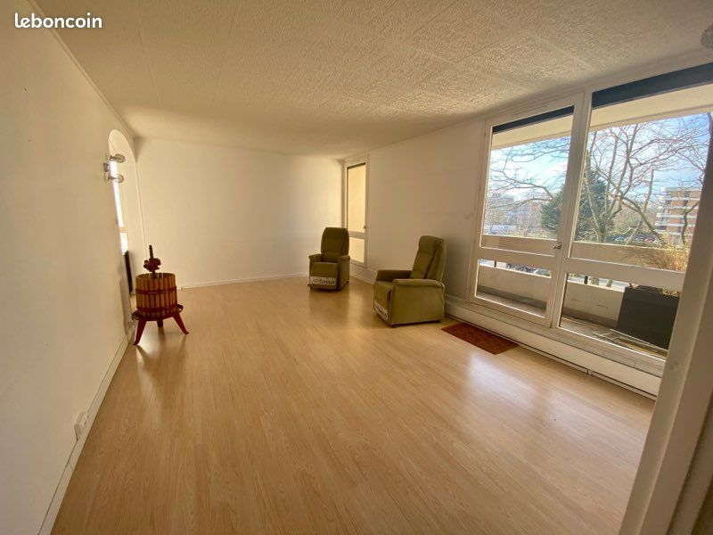
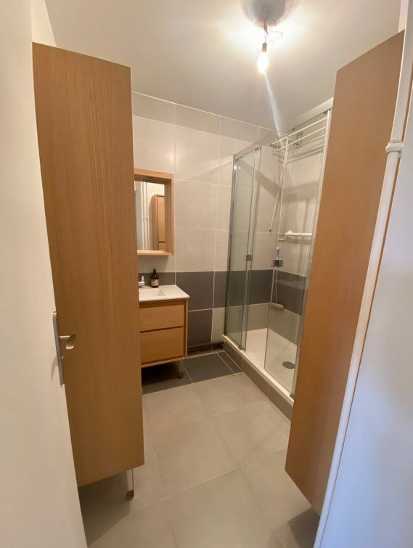
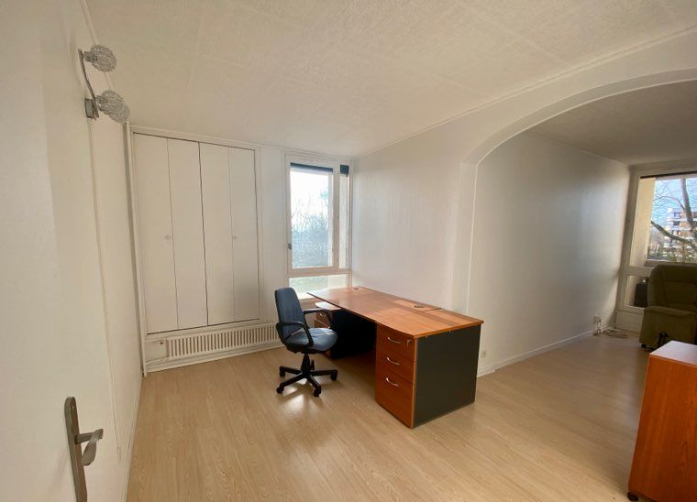
Photos du bien actuel

Slide 6
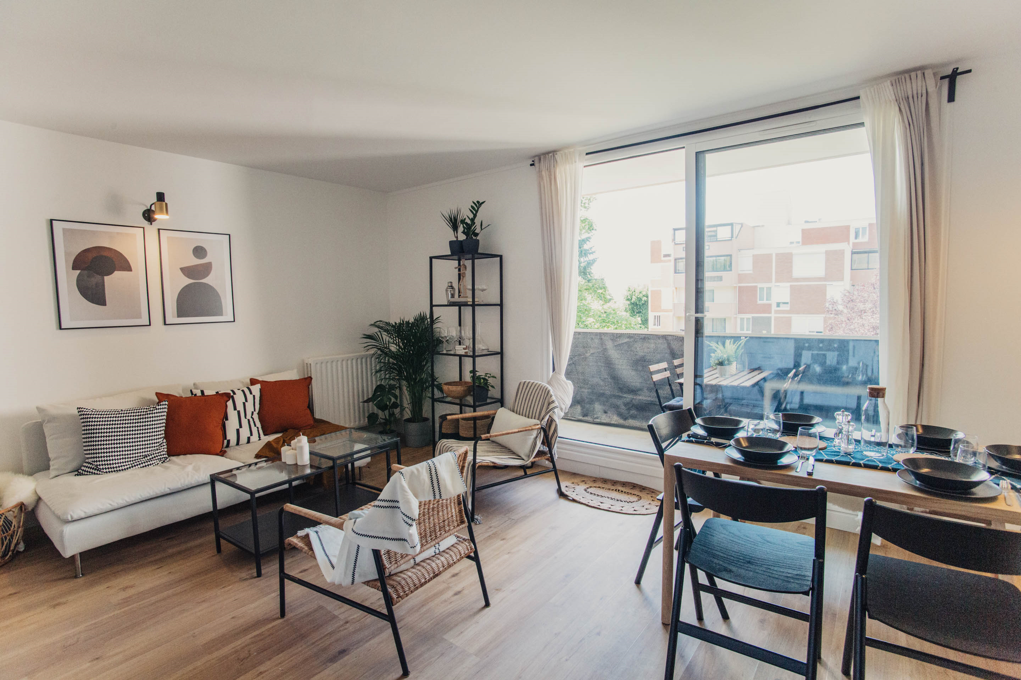
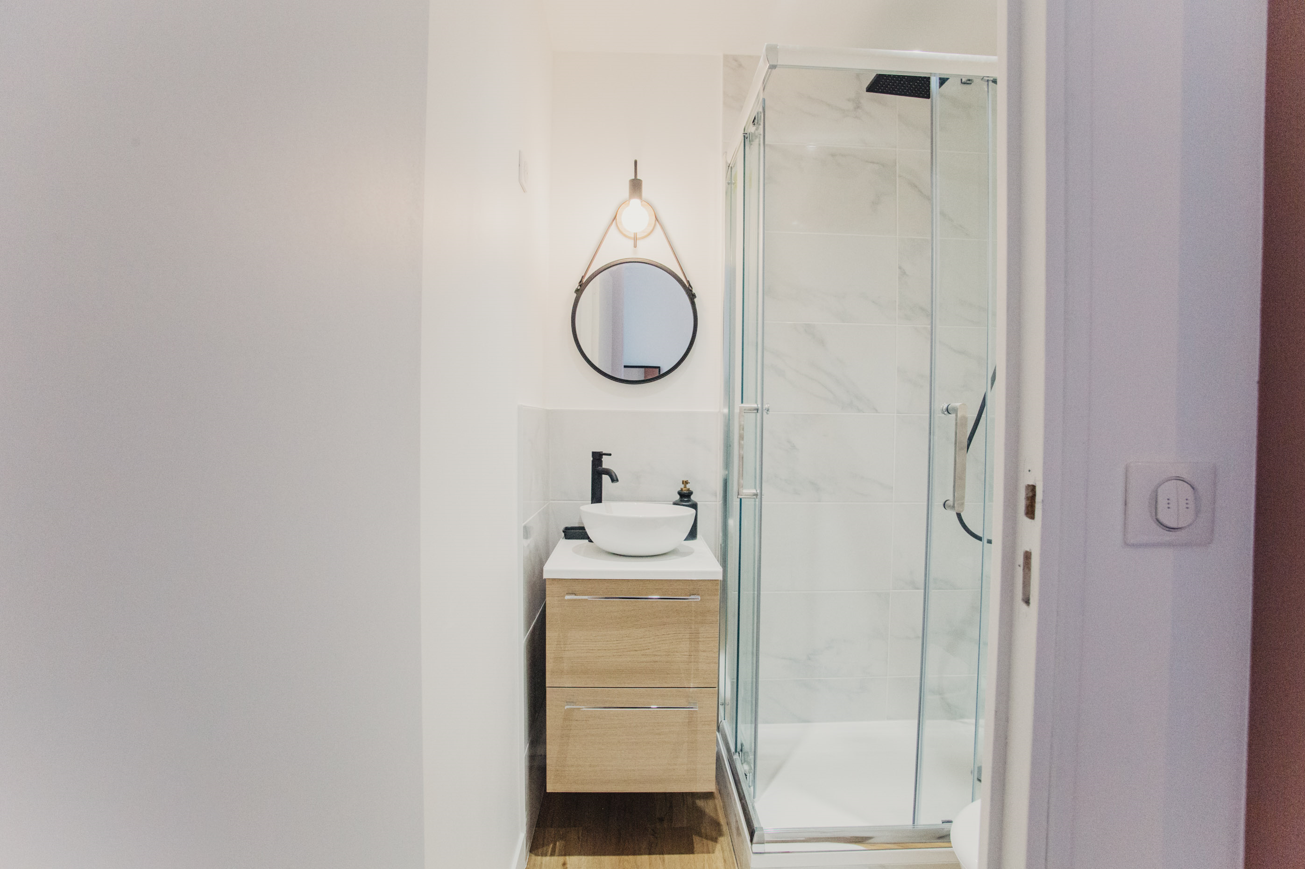
Projection : Prestations HeyColiving

Slide 7
Synthèse financière :
Prix de revient
Un prix de reviens de 330 000€, avec :
  un cout travaux maitrisé pour ce projet à environ 1300€m² ;
  des frais d’ameublement, pose comprise, de 15 000€ ;
  soit, 2 500€ par chambres et 5 000€ pour les espaces communs.

Slide 8
Synthèse financière simplifiée :
Revenus des loyers
+ 2 170€ par mois
Charges
- 990€ par mois
Mensualité de crédit sur 25 ans
- 1 230€ par mois
Gain net mensuel pour l’investisseur
-40 €
par mois

Slide 9

Avertissement :
Les éléments chiffrés de cette présentation constituent une estimation et n’engagent en rien la responsabilité de la société HeyColiving ou de ses partenaires

Slide 10
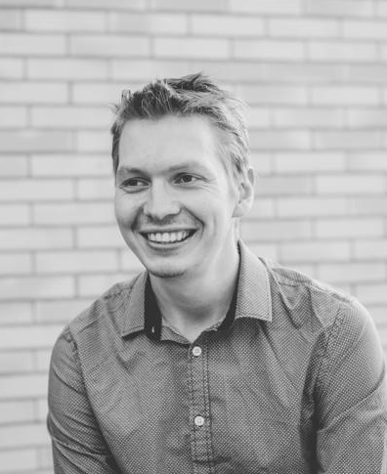
CONTACTEZ – NOUS !
JONATHAN SOULIMAN
Conseiller Immobilier
TEL : 06 30 72 35 96
Votre partenaire en investissement locatif
H T T P : / / H E Y C O L I V I N G . C O M

